Slide 1
Формирование навыков самообслуживания у детей дошкольного возраста

Slide 2
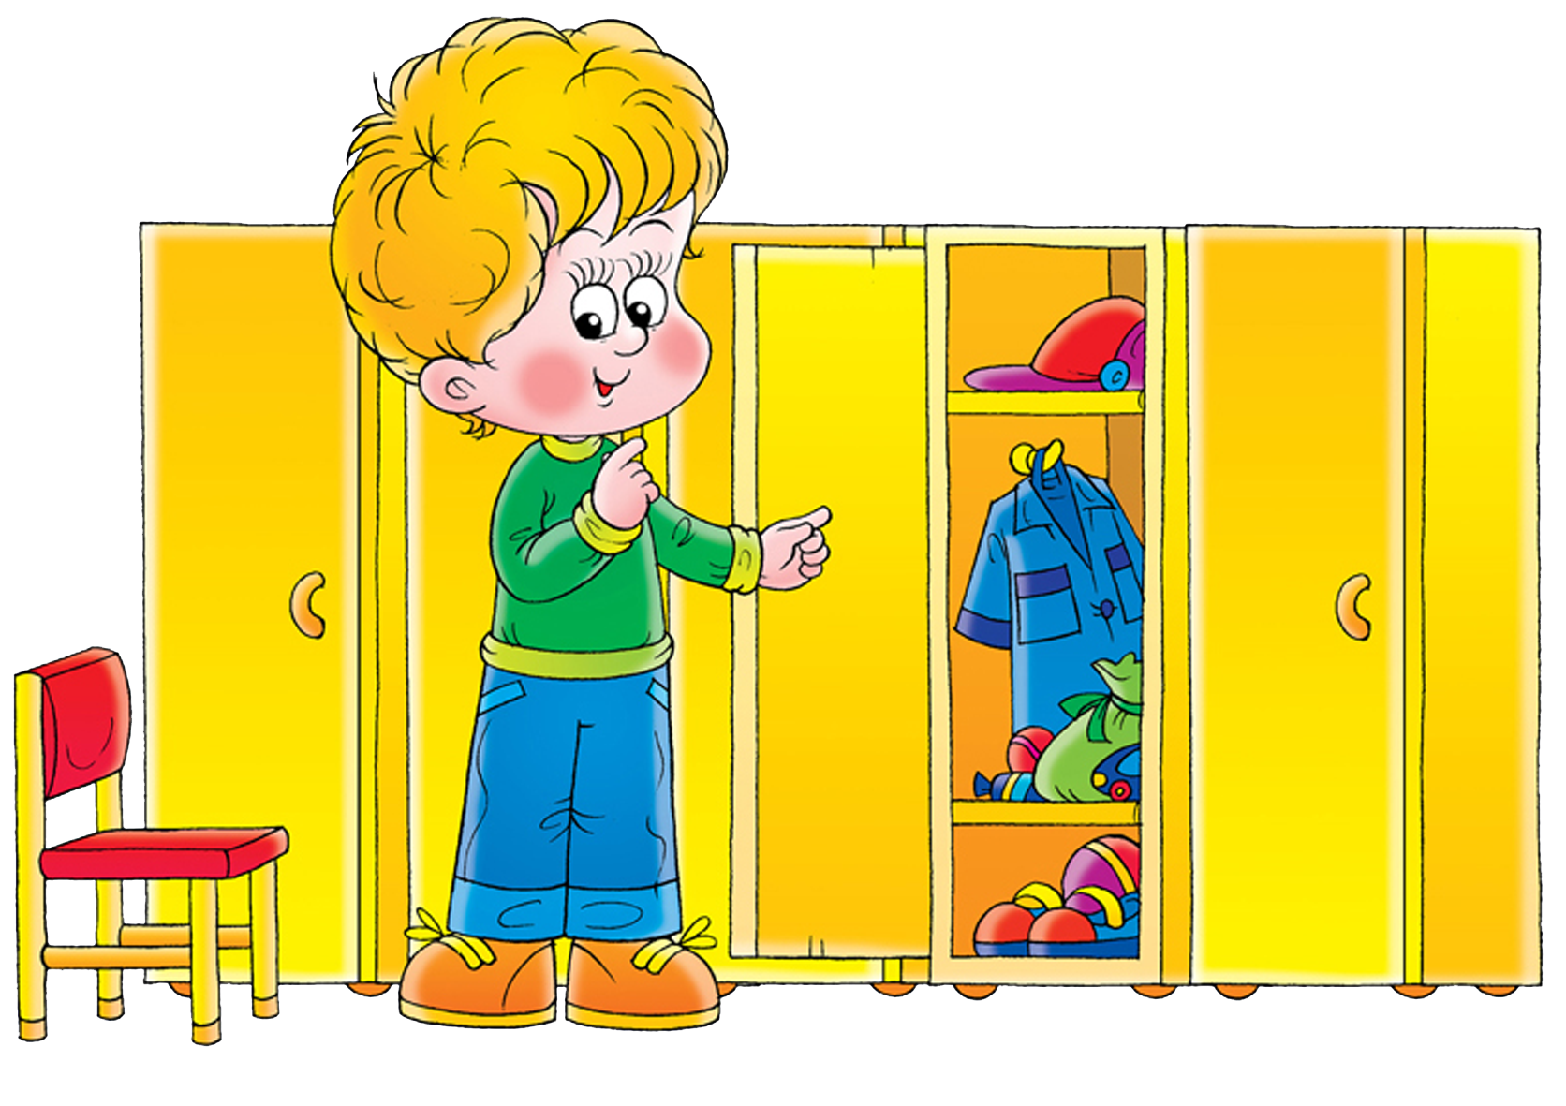
Что такое навыки самообслуживания?
Это умение:
одеваться и раздеваться;
ухаживать за собой;
пользоваться туалетом;
принимать пищу;
мыться, умываться.

Slide 3
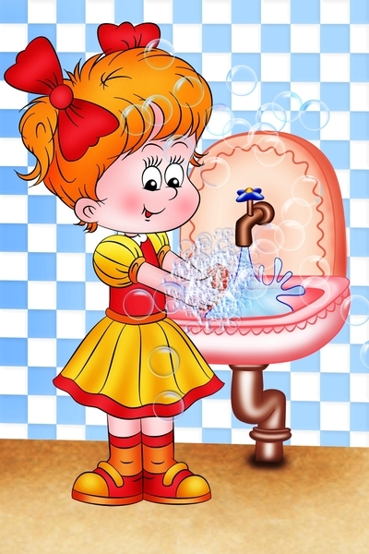
Чему способствует Формирование навыков самообслуживания?
расширению представлений ребёнка об окружающем мире,
развитию ощущений и восприятия,
развитию речи,
развитию мелкой моторики,
формированию умения соблюдать определенную последовательность действий.

Slide 4
навыки самообслуживания у детей с особенностями развития
Формирование навыков не происходит самопроизвольно
Обучение таким навыкам - это целое направление работы специалистов и родителей

Slide 5
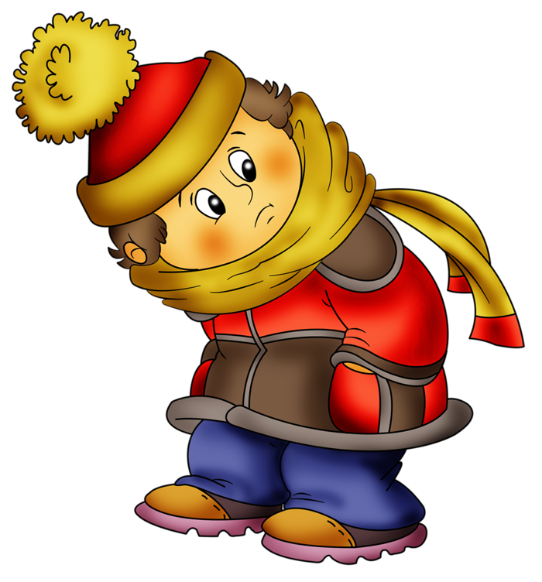
Почему так происходит?
нарушения движения,
нарушения слухового и зрительного восприятия,
особенности эмоционально-волевой сферы,
низкий уровень развития функции контроля,
нарушения интеллектуального развития.

Slide 6
Как помочь ребёнку?
формировать навыки в медленном темпе, с большим количеством повторов одних и тех же действий
создать ощущение успеха
учить работать последовательно по заданной программе, контролировать каждое действие
для ребёнка с аутизмом включать обучение в привычные дела, использовать расписание, организовать пространство так, чтобы было ясно, где и каким делом ребенок будет заниматься

Slide 7
что будем делать?
выполнять действие вместе с ребёнком, комментируя действия;
оказывать частичную помощь действием (последнее действие ребенок осуществляет сам);
помогать начать действие, контролировать, как ребёнок продолжает выполнять и заканчивает действие;

Slide 8
что будем делать?
давать пошаговую речевую инструкцию, опираясь на которую ребёнок сможет выполнить действие;
Задавать последовательность действий (например, на каждом стуле лежит по одному предмету одежды в нужном порядке);
ребенок осуществляет действие полностью самостоятельно.

Slide 9
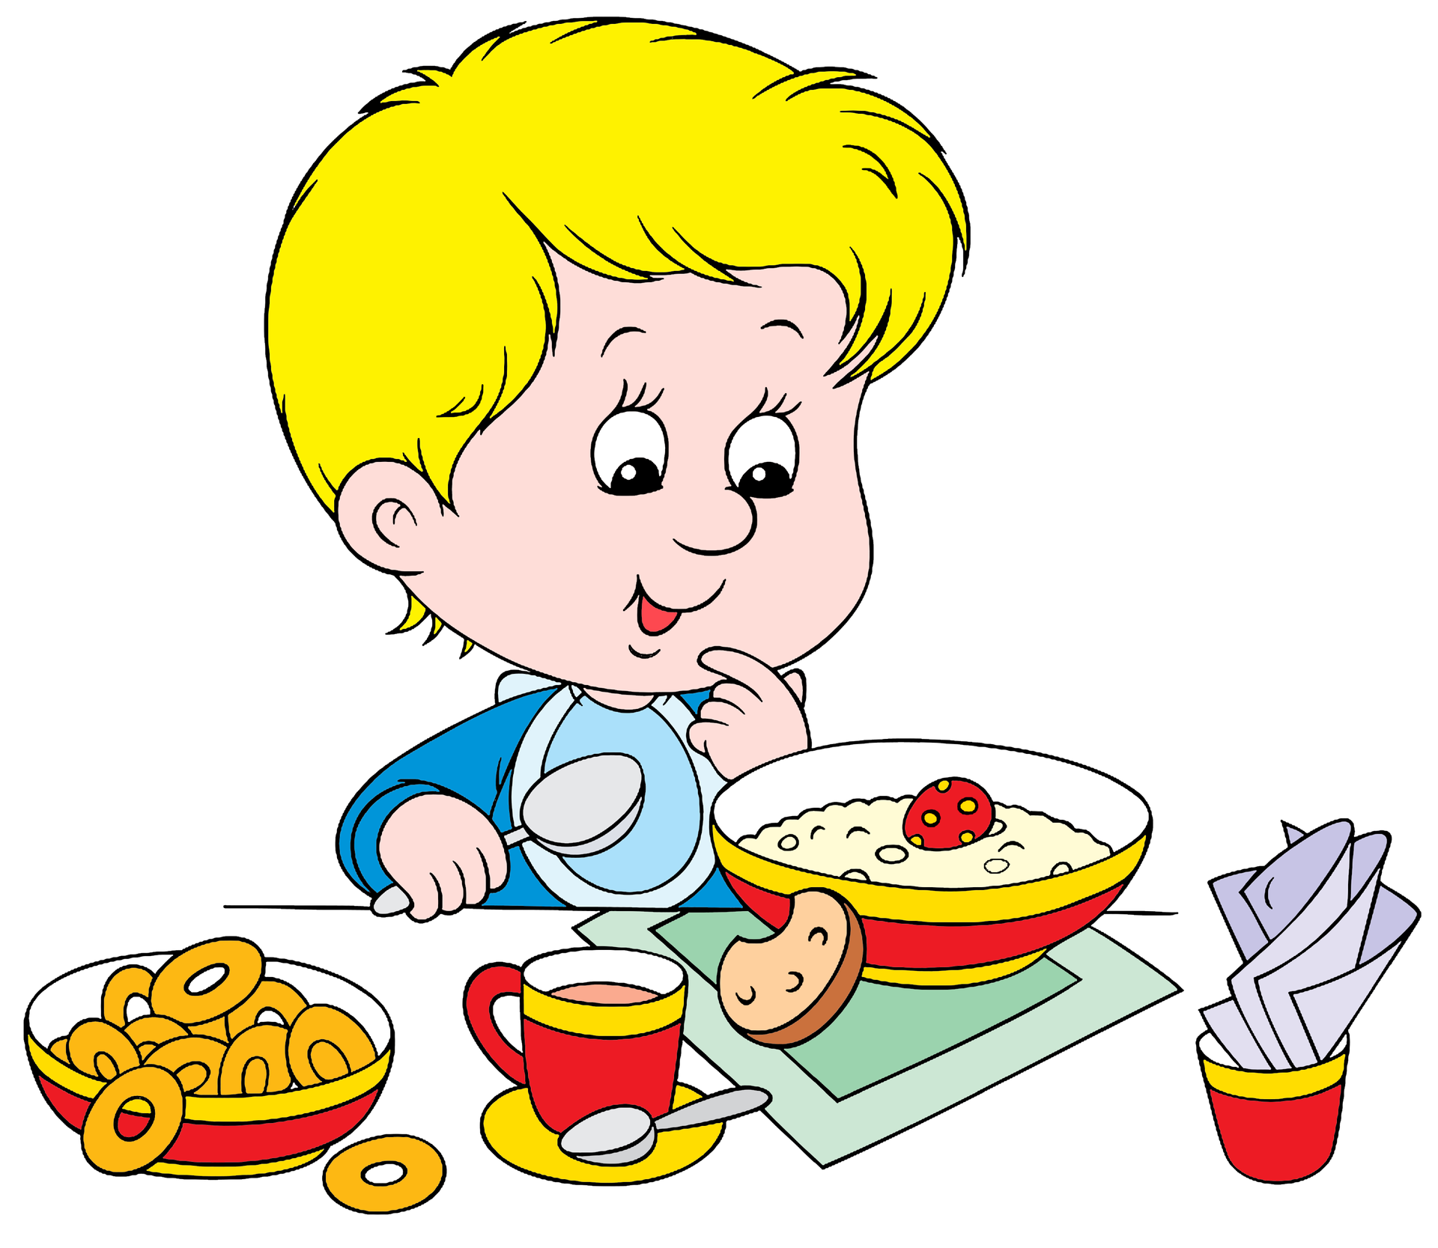
Как будем заниматься?
отрабатывать отдельные операции;
создать условия необходимости применения навыков

Slide 10
Как сделать формирование навыков самообслуживания интересным?

Slide 11
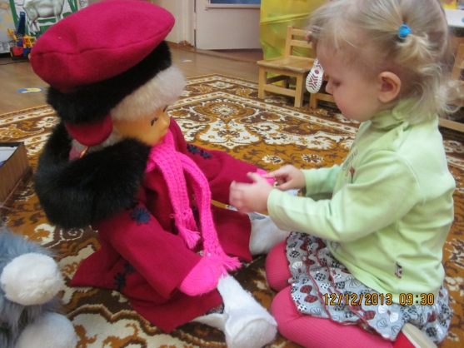
Игровые приёмы
Игры с куклой
одеваем на прогулку
кормим
укладываем спать

Slide 12
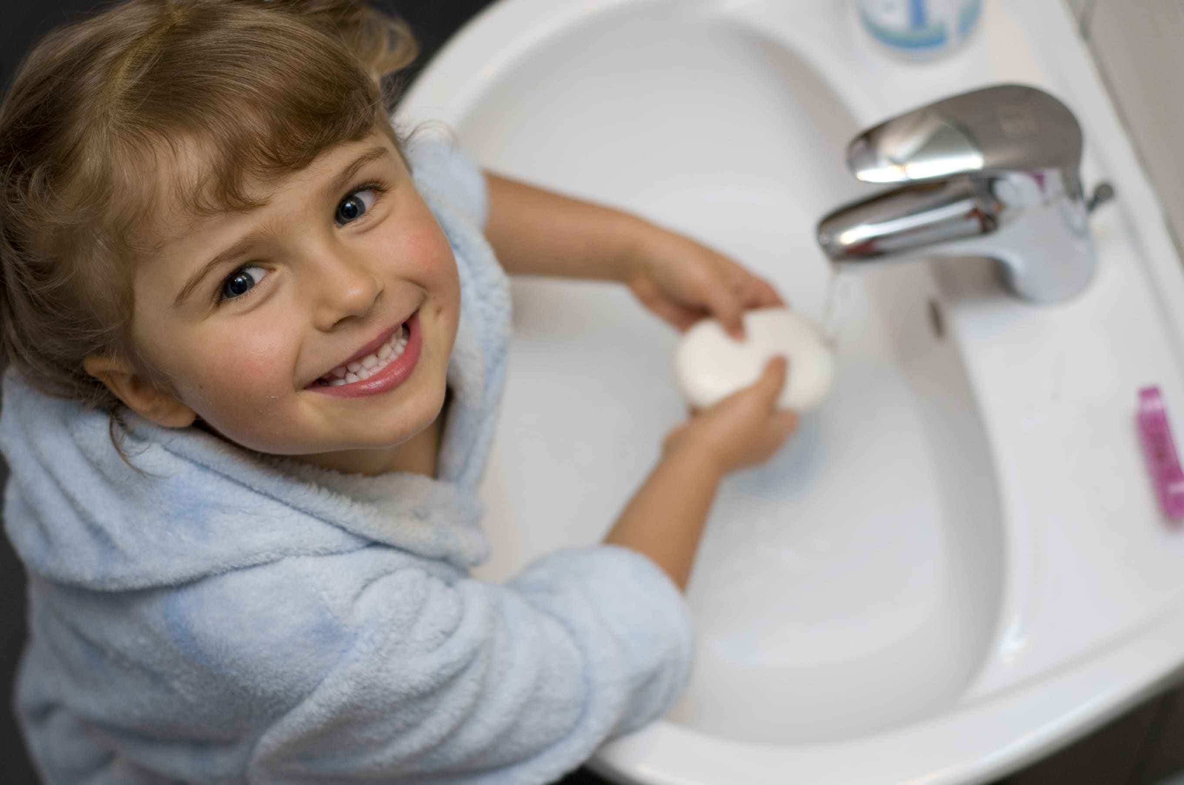
Заинтересовать предметом
Например, во время умывания предложить ребёнку новое мыло в красивой упаковке.

Slide 13
Использование малых фольклорных форм
Колыбельные, пестушки, потешки, прибаутки

Slide 14
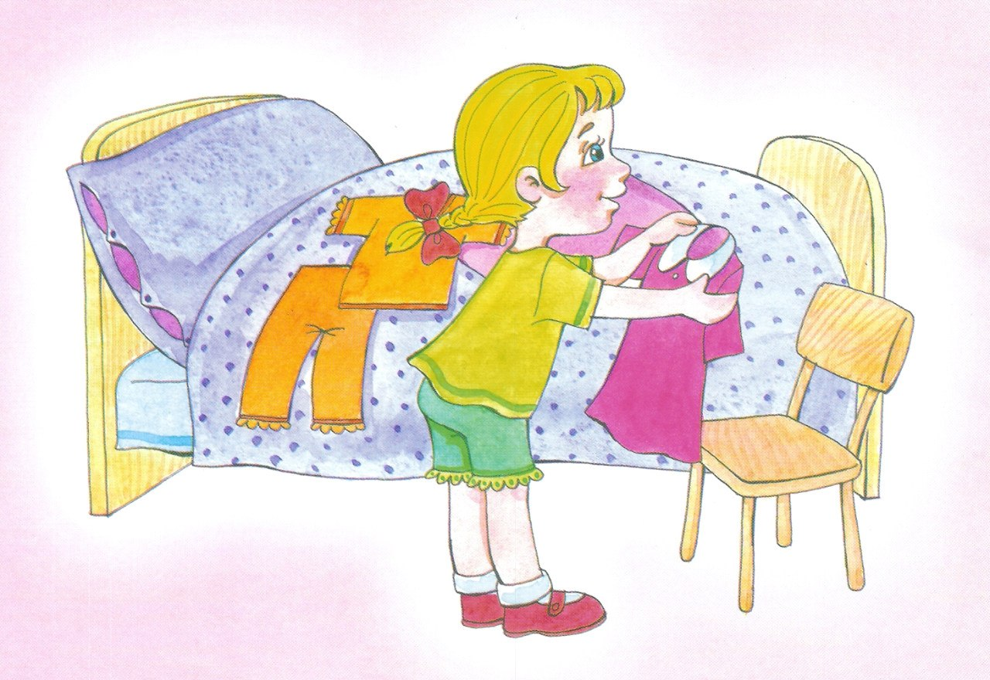
Рассматривание картинок

Slide 15
Чтение художественной литературы

Slide 16
Литература
Брюс Л. Бейкер, Алан Дж. Брайтман. Путь к независимости: обучение детей с особенностями развития бытовым навыкам. – М.: Теревинф, 2000г.
Моржина Е.В. Формирование навыков самообслуживания на занятиях и дома. – М.: Теревинф, 2006
Никольская О.С. Аутичный ребенок. Пути помощи / Никольская О.С., Баенская Е.Р., Либлинг М.М. – М.: Теревинф, 1997
https://infourok.ru/prezentaciya-poteshki-rezhimnih-momentov-536571.html
https://nsportal.ru/detskii-sad/korrektsionnaya-pedagogika/2015/10/06/igrovye-priemy-v-formirovanii-navykov

